Slide 1

제품 소개자료
설치 없이, 로그인 없이,
내 PC에서 바로 켜는
Oracle DB 실시간 모니터링 도구
OraPulse
Oracle DB Monitor
v1.0049
2026. 09

Slide 2
CONTENTS
목차
01
개요
06
Tuning 탭
OraPulse란 무엇이고 왜 만들었는가
규칙 기반 튜닝 어드바이저
02
아키텍처
07
Obj View / SQL 탭
로컬 실행 구조와 동작 원리
오브젝트 탐색과 쿼리 실행
03
핵심 기능
08
리포트 · 즐겨찾기 · 보안
한눈에 보는 전체 기능 요약
주간 리포트, 암호화 저장
04
DashBoard 탭
09
배포 · 요구사항 · 기술 스택
실시간 인스턴스·세션 모니터링
패키징과 시스템 구성
05
Ops · Recovery 탭
운영 진단과 복구 상태
OraPulse
02 / 23

Slide 3
OVERVIEW
개요 — OraPulse는 왜 필요한가
기존 방식의 불편함
OraPulse의 접근
✗
무거운 상용 모니터링 툴
✓
로그인 없는 단일 사용자 구조
별도 서버 구축·에이전트 설치·라이선스 비용이 필요
입력한 Oracle 계정/비밀번호가 유일한 인증 정보이며 이 PC 밖으로 전송되지 않음
✗
SQL Developer / Toad 같은 데스크톱 클라이언트
✓
127.0.0.1 전용 바인딩
PC마다 개별 설치, 접속 정보가 저장되지 않음
서버가 로컬 루프백에만 열려 이 PC 밖에서는 애초에 접근 경로가 없음
✗
공용 계정 · 공유 서버
✓
12.1 이상 모든 에디션 지원
여러 사람이 같은 인증 정보와 중앙 서버를 나눠 씀
V$/DBA_ 뷰만 사용 — Diagnostics/Tuning Pack 라이선스 불필요
OraPulse
03 / 23

Slide 4
ARCHITECTURE
아키텍처 — 어떻게 동작하는가
브라우저
(대시보드 UI)
OraPulse 로컬 서버
127.0.0.1 : 자동 할당 포트
FastAPI + python-oracledb
Oracle Database
12.1 이상
•
단일 Python 백엔드
main.py(FastAPI)가 REST API와 public/의 정적 프론트엔드를 함께 서비스
•
Thin mode 드라이버
python-oracledb의 순수 Python 구현만 사용 — Oracle Instant Client 설치 불필요
•
레거시 Node.js 구현은 참고용
초기 병행 개발되었던 Express 구현은 legacy-nodejs/에 보관만 되어 있으며 더 이상 빌드·실행·테스트되지 않음
OraPulse
04 / 23

Slide 5
KEY FEATURES
핵심 기능 한눈에 보기
DashBoard
Ops
Recovery
인스턴스 정보 · CPU/메모리 · 세션/차단/장기실행 세션 · 테이블 통계 · 스케줄러 실패 · 계정 보안 · Alert Log
주요 파라미터 · Undo · Instance Efficiency · Load Profile · TEMP · Redo · Tablespace I/O · Top 5 SQL/대기이벤트
최근 DML Top 50 · Fast Recovery Area 개요 및 파일유형별 사용량
Tuning
Obj View / SQL
Weekly DB Health Report
규칙 기반 어드바이저 — AWR/Tuning Pack 불필요, 암호화된 스냅샷으로 증가율 비교
SQL Developer 스타일 오브젝트 탐색기(DDL 조회) + SELECT 전용 쿼리 실행기
15분 주기 백그라운드 스냅샷 수집 → 독립 실행형 HTML 리포트(인라인 SVG 차트)
즐겨찾기
DB 부하 최소화
데스크톱 패키징
접속 정보(비밀번호 포함)를 AES-256-GCM으로 암호화해 로컬 저장, 원클릭 연결
계층별 자동 갱신 주기, 탭 숨김 시 일시정지, 리더 선출, 서버 15초 응답 캐시
트레이 아이콘 상주, 재실행 시 기존 인스턴스로 이동, 격리된 브라우저 프로필
OraPulse
05 / 23

Slide 6
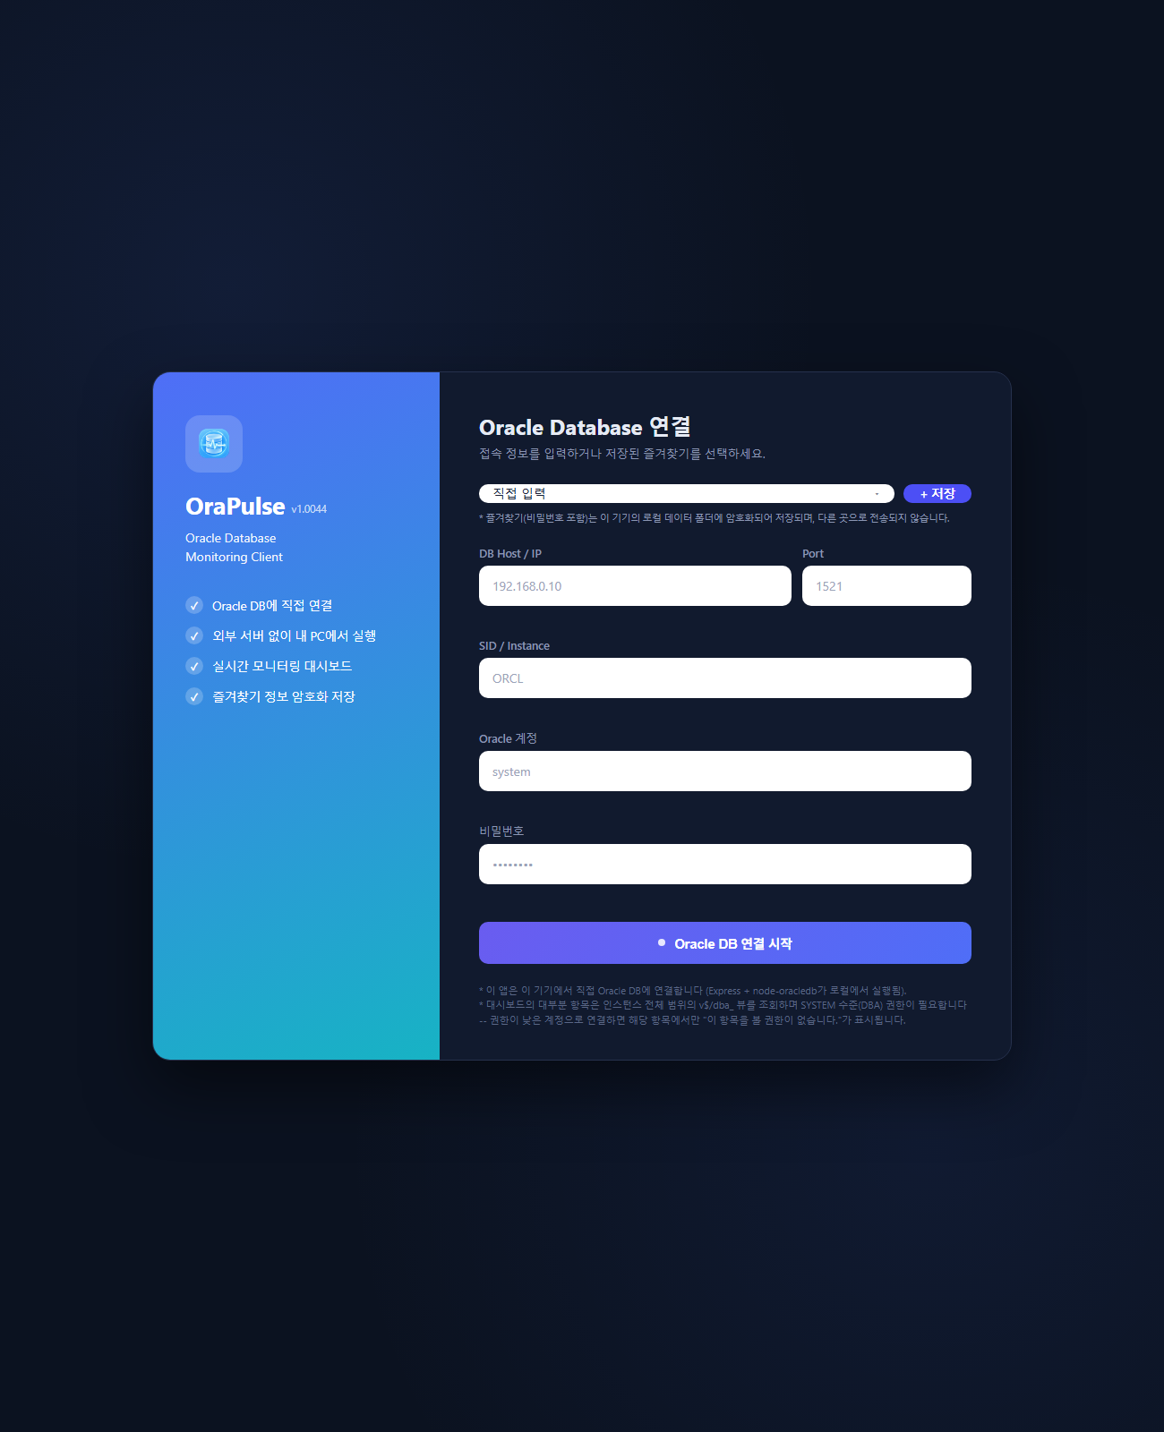
SCREEN · 01
화면 미리보기 — 접속 화면
•
로그인 없는 접속 화면
Host/Port/SID와 Oracle 계정·비밀번호만 입력하면 바로 연결
•
즐겨찾기 드롭다운
저장해둔 접속 정보를 선택만 하면 추가 클릭 없이 즉시 연결
•
AES-256-GCM 암호화 저장
즐겨찾기는 비밀번호까지 포함해 이 기기에 암호화되어 저장됨
•
임의의 Oracle 계정 지원
SYSTEM 수준 권한을 권장하지만 필수는 아니며, 권한이 부족한 카드만 개별적으로 오류 표시
OraPulse
06 / 23

Slide 7
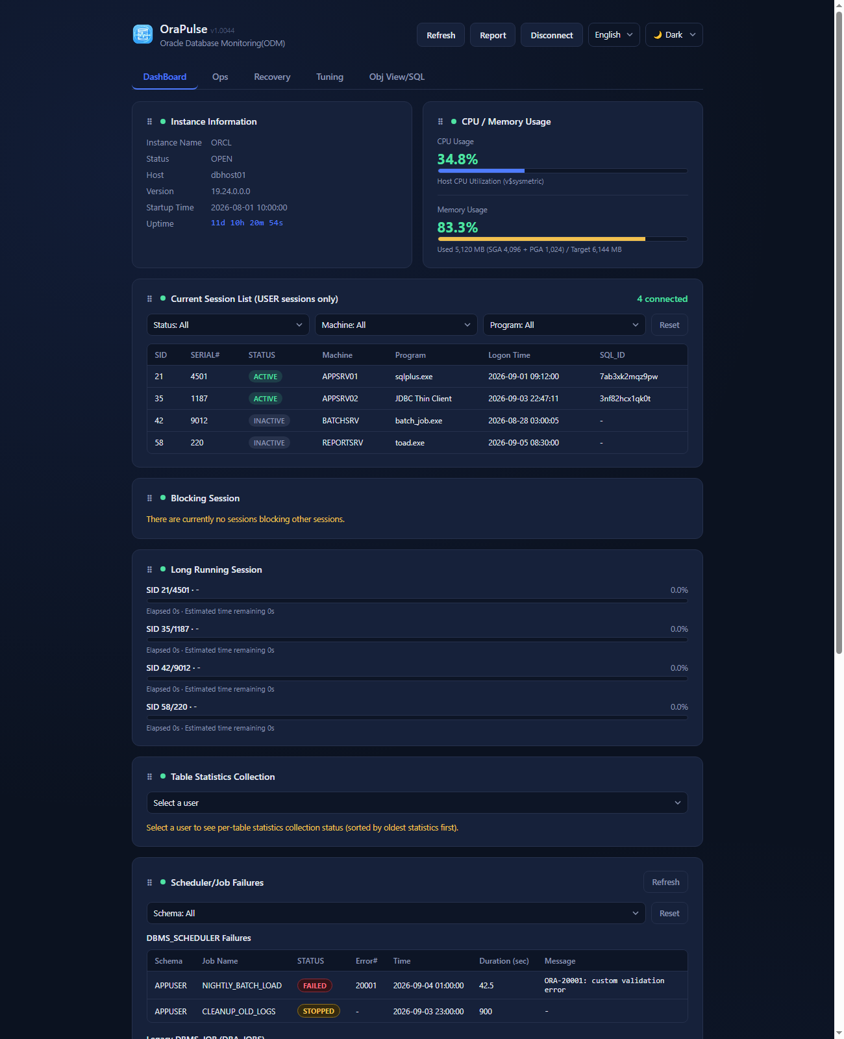
SCREEN · 02
DashBoard 탭 — 실시간 상태
•
인스턴스 정보
이름·상태·호스트·전체 버전(V$INSTANCE.VERSION_FULL)·기동 시각·가동 시간
•
CPU / 메모리 사용량
실시간 게이지로 확인
•
현재 세션 목록
ACTIVE 우선 정렬, Status/Machine/Program 필터, 우클릭으로 세션 종료·SQL 보기·대기 상세
•
Blocking · Long Running Session
차단 세션 목록과 V$SESSION_LONGOPS 기반 진행률 표시
OraPulse
07 / 23

Slide 8
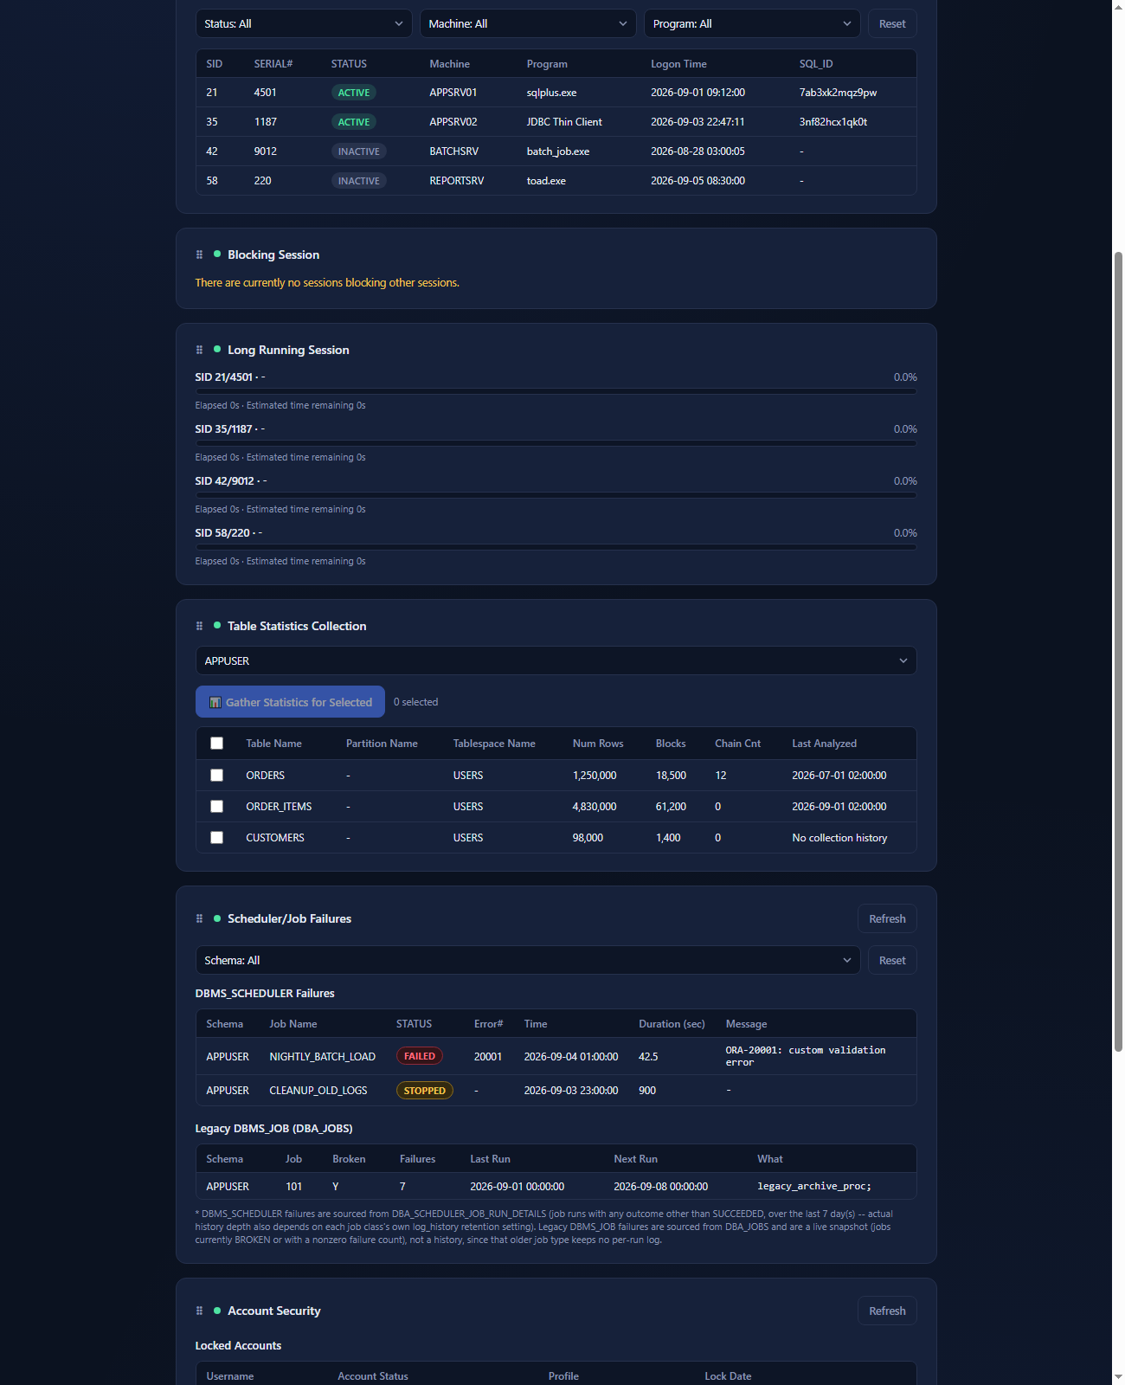
SCREEN · 03
DashBoard 탭 — 통계와 작업
•
테이블 통계정보 수집
선택한 여러 테이블을 한 번에 gather stats, 우클릭 Table Properties(컬럼·인덱스)
•
스케줄러 / 작업 실패
DBMS_SCHEDULER 실행 이력(SUCCEEDED 이외 전체) + legacy DBMS_JOB 실시간 스냅샷, 스키마 필터
•
모니터링 연결 자동 제외
OraPulse 자신의 짧은 조회용 연결은 세션 목록/카운트에서 제외됨
OraPulse
08 / 23

Slide 9
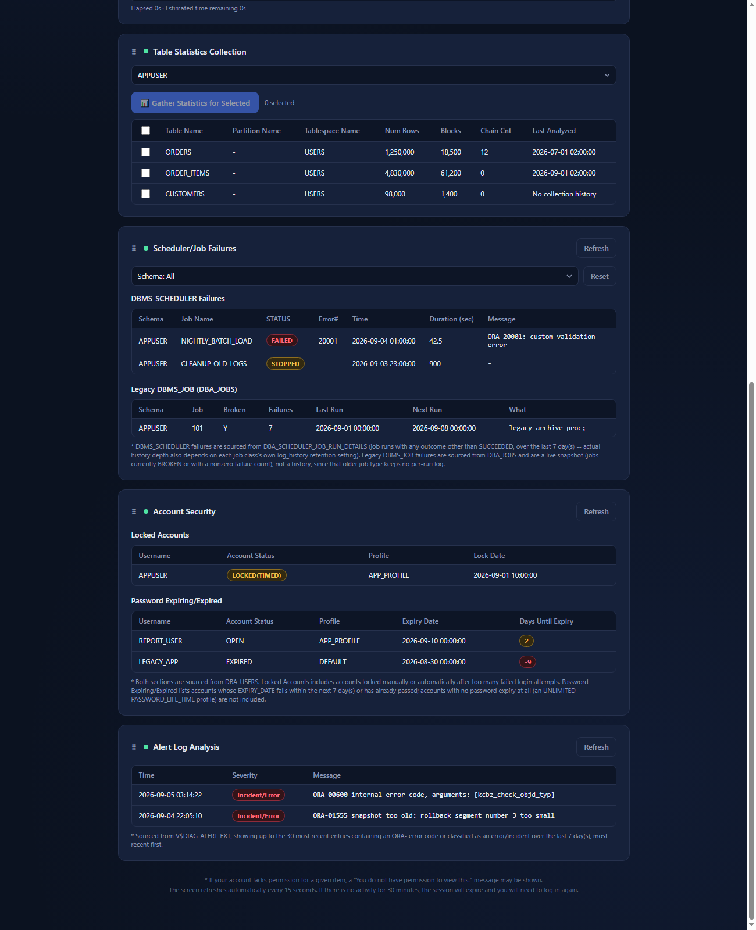
SCREEN · 04
DashBoard 탭 — 보안과 Alert Log
•
계정 보안
DBA_USERS 기준 현재 잠긴 계정, 비밀번호가 만료됐거나 곧 만료될 계정 목록
•
Alert Log 분석
V$DIAG_ALERT_EXT 기반으로 최근 이상 징후를 확인
OraPulse
09 / 23

Slide 10
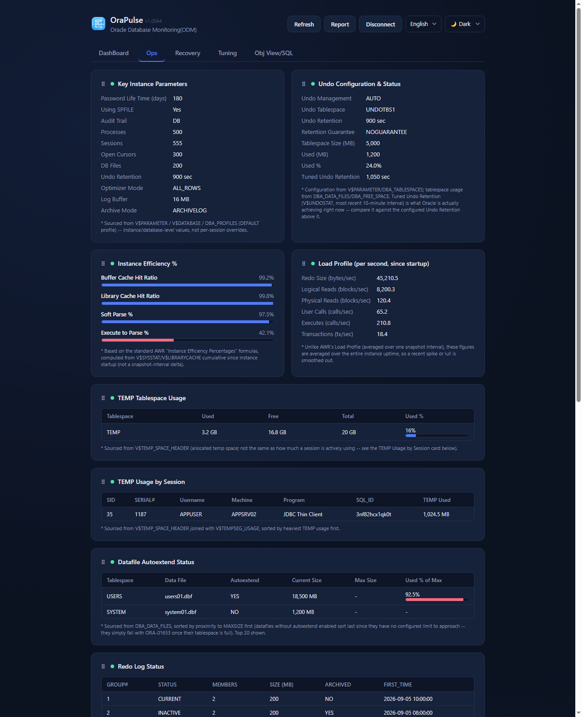
SCREEN · 05
Ops 탭 — 파라미터와 효율성
•
주요 파라미터 & Undo
Key Instance Parameters와 Undo 설정/상태를 나란히 표시
•
효율성 & 로드 프로파일
Instance Efficiency %와 Load Profile을 나란히 표시
•
TEMP 사용량
TEMP 테이블스페이스 사용량과 세션별 TEMP 사용량
•
Datafile · Redo
데이터파일 자동확장 상태(MAXSIZE 근접 여부)와 Redo Log 상태
OraPulse
10 / 23

Slide 11
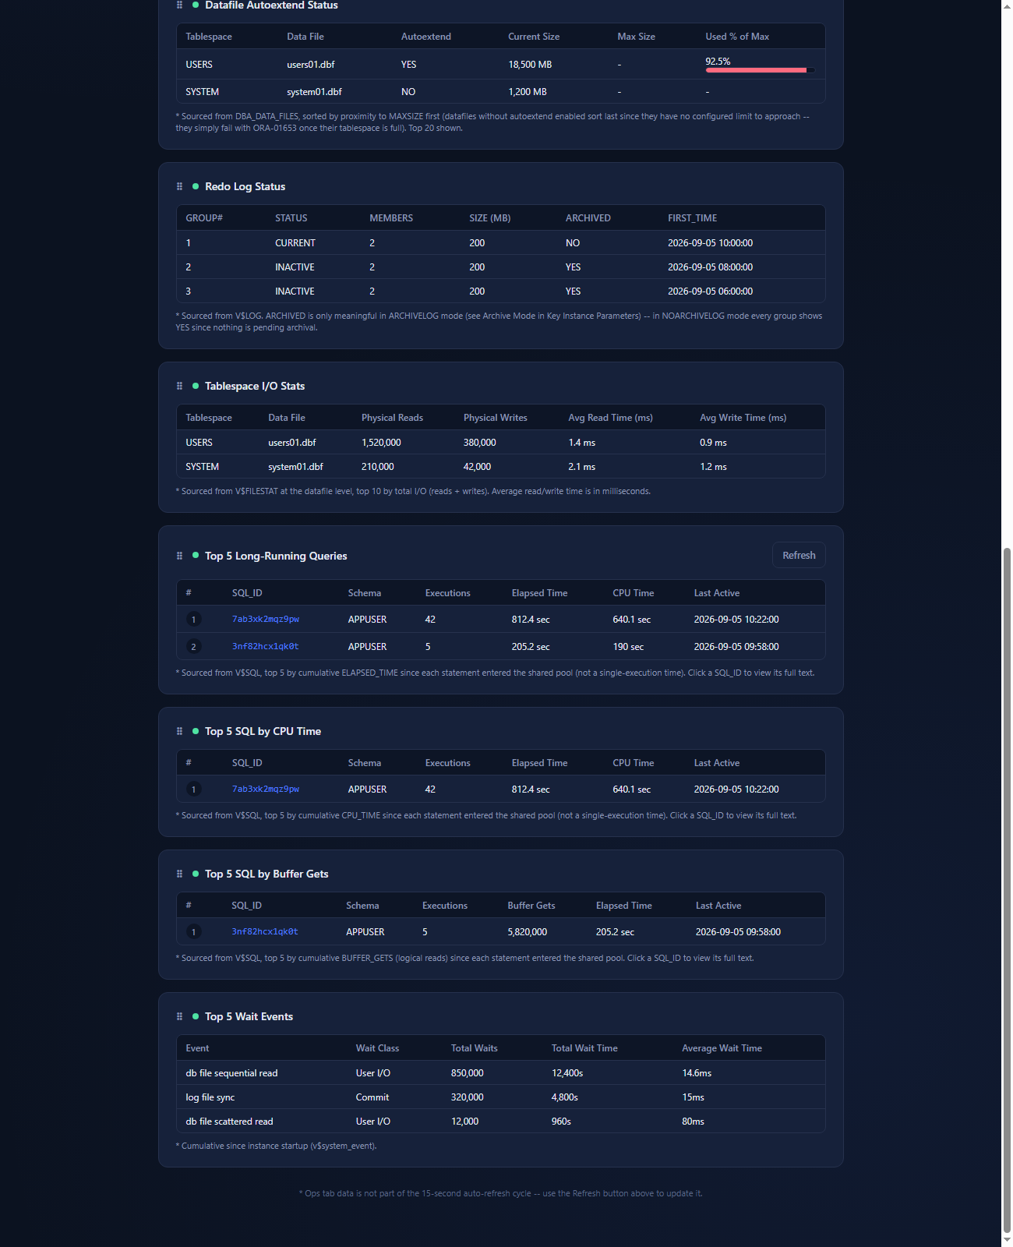
SCREEN · 06
Ops 탭 — Top SQL과 대기 이벤트
•
Tablespace I/O 통계
물리적 읽기(physical reads) 기준으로 정렬
•
Top 5 SQL
실행시간 상위 · CPU Time 상위 · Buffer Gets 상위 쿼리
•
Top 5 대기 이벤트
가장 빈번한 대기 이벤트 상위 5개
•
자유로운 카드 재배치
모든 카드가 탭 간 이동을 포함해 드래그 앤 드롭 가능 — localStorage에 저장되며 앱 기본 배치와 병합
OraPulse
11 / 23

Slide 12
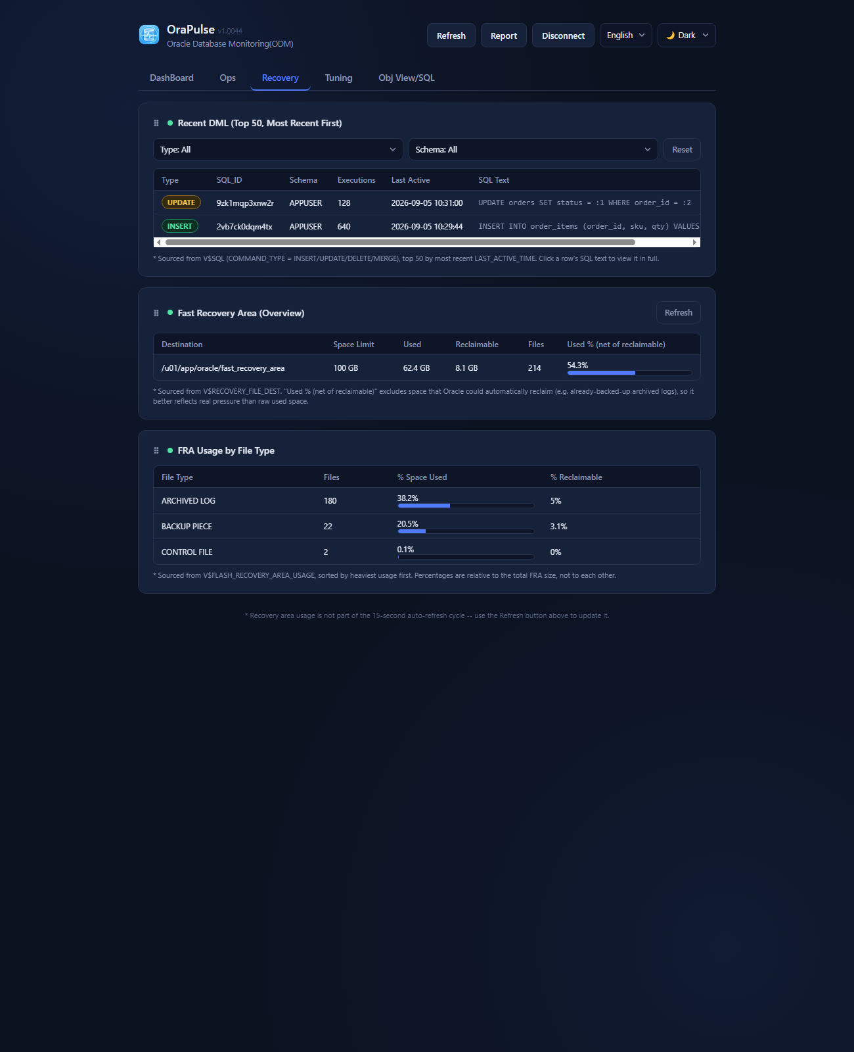
SCREEN · 07
Recovery 탭 — 최근 DML과 FRA
•
최근 DML
Top 50, 최신순, Type/Schema 필터 제공
•
Fast Recovery Area 개요
FRA 전체 사용 현황을 한눈에 확인
•
파일 유형별 FRA 사용량
유형별 사용량을 구분해서 표시
OraPulse
12 / 23

Slide 13
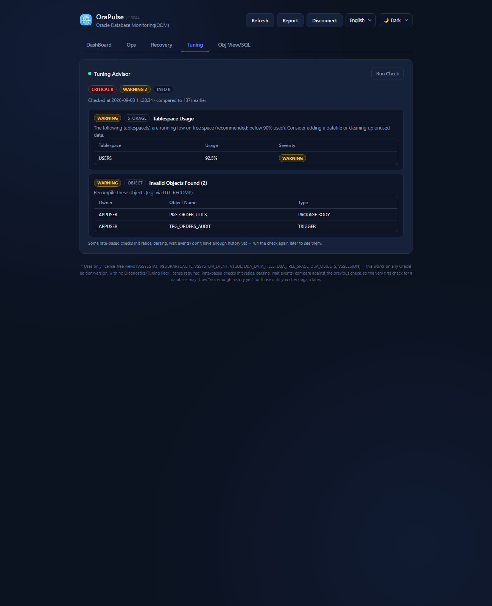
SCREEN · 08
Tuning 탭 — 규칙 기반 어드바이저
•
라이선스 불필요
AWR/ASH나 Diagnostics/Tuning Pack 없이 동작
•
점검 항목
버퍼/라이브러리 캐시 히트율 · 하드 파싱 비율 · 디스크 정렬 · 대기 이벤트 증가 · 여유공간 · Invalid Object · Blocking · 느린 SQL
•
암호화된 스냅샷 비교
증가율 기반 점검은 이전 점검과 비교 — 첫 점검은 '이력 부족'으로 표시
•
그룹화 & SQL 상세
같은 유형은 표로 그룹화되고, Slow SQL의 SQL_ID를 클릭하면 전체 쿼리 확인
OraPulse
13 / 23

Slide 14
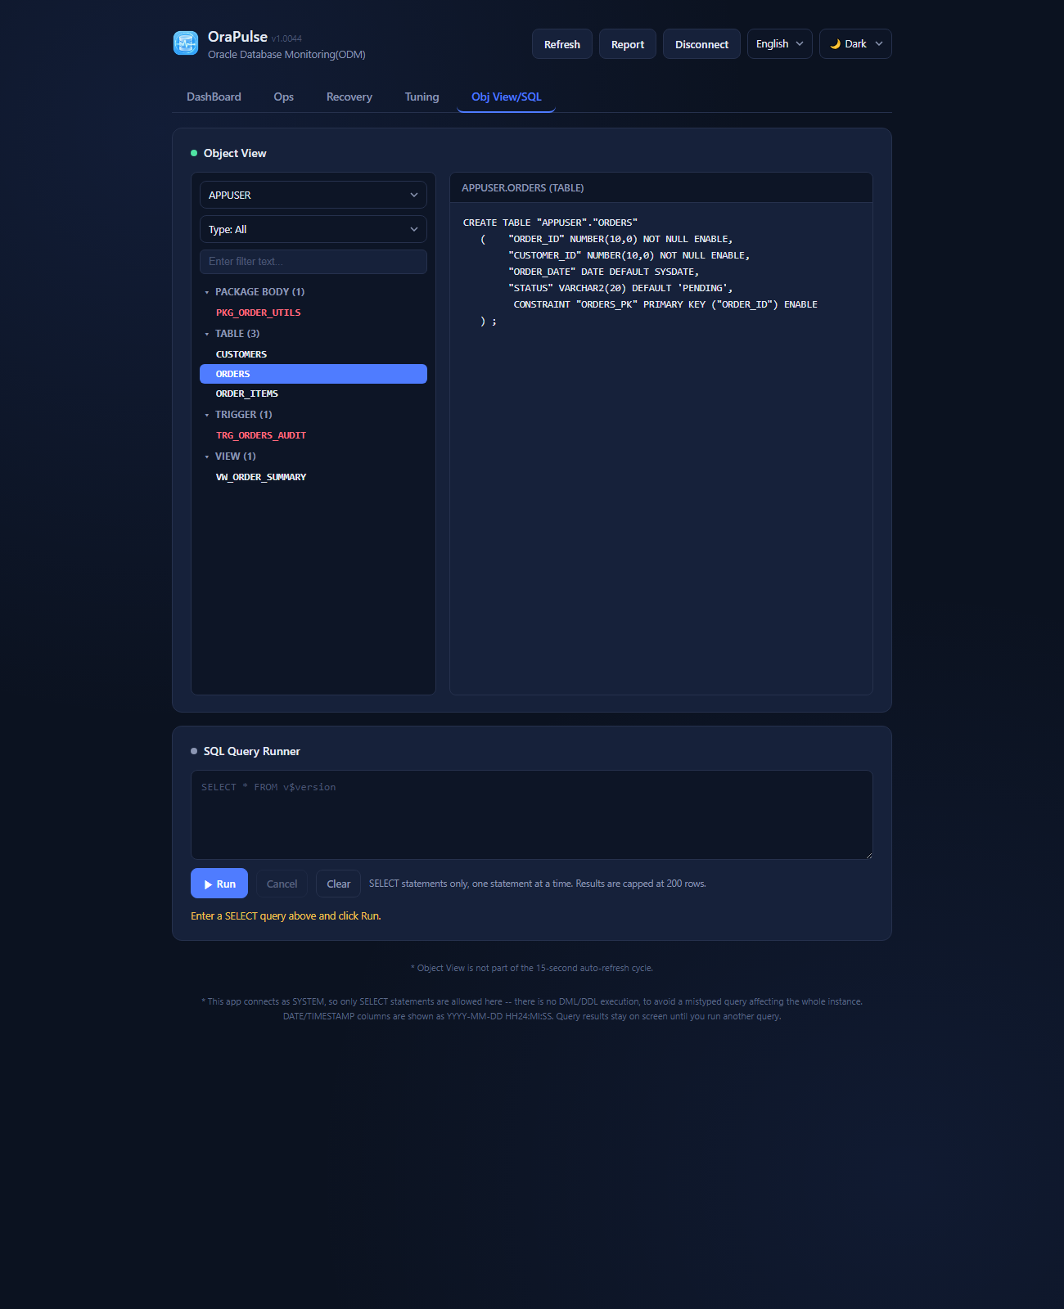
SCREEN · 09
Obj View/SQL 탭 — 오브젝트 탐색기
•
SQL Developer 스타일 탐색기
계정 선택 · 유형 필터 · 텍스트 필터 · 오브젝트 유형별 트리
•
DDL 조회
오브젝트 클릭 시 DBMS_METADATA.GET_DDL로 조회한 DDL을 우측에 표시
OraPulse
14 / 23

Slide 15
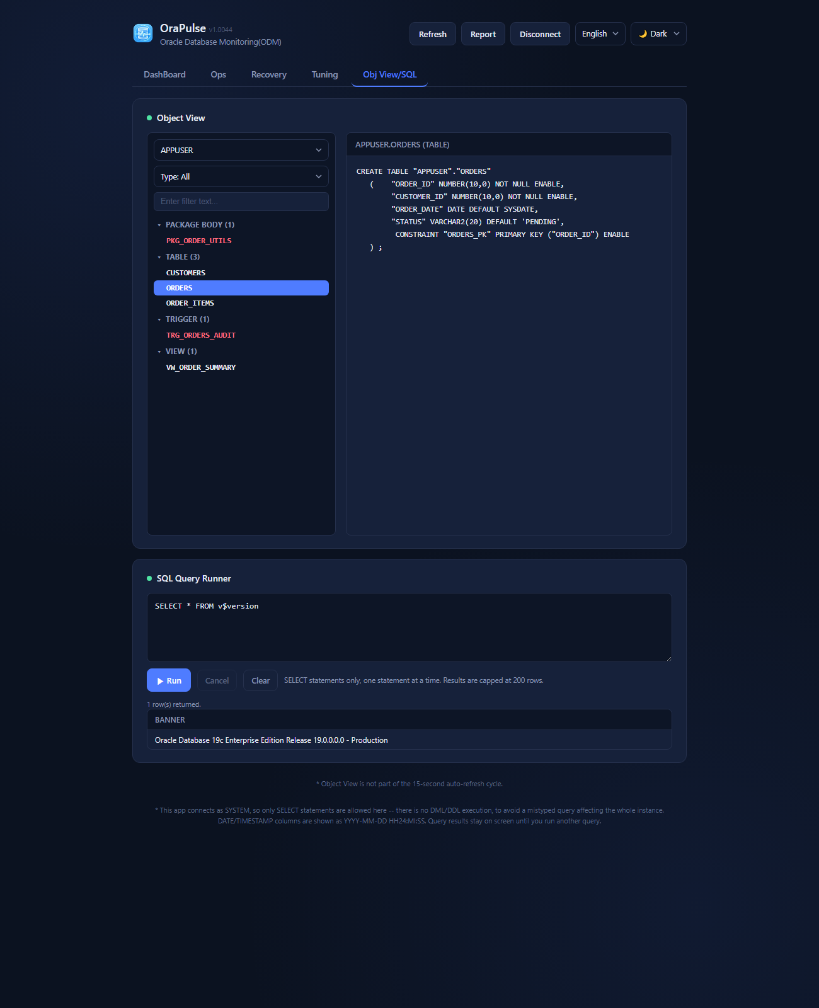
SCREEN · 10
Obj View/SQL 탭 — SQL Query Runner
•
읽기 전용
단일 SELECT문만 실행 가능
•
결과 200행 캡
대량 결과는 애초에 제한되어 안전하게 조회
•
CLOB 텍스트 표시
CLOB은 문자열로 렌더링되며 BLOB은 지원 범위 밖
OraPulse
15 / 23

Slide 16
REPORTING
Weekly DB Health Report
📄
⏱
🔒
📁
독립 실행형 HTML 리포트
15분 주기 백그라운드 수집
암호화된 이력 파일
report/<YYYY-MM-DD>/ 폴더
인라인 SVG 차트 포함, 외부 의존성 없이 트레일링 N일간의 DB 상태를 한 파일로 정리
접속에 성공하는 즉시 시작되며, 브라우저를 계속 열어두지 않아도 계속 수집됨
AES-256-GCM으로 암호화된 로컬 이력 — AWR 리포지토리를 대신하는 statspack 스타일의 작은 델타
Report 버튼 클릭 한 번으로 완성된 HTML이 실행 파일 옆에 생성됨
OraPulse
16 / 23

Slide 17
FAVORITES & SECURITY
즐겨찾기 & 데이터 보안
🔒
🌐
⚡
🗑
AES-256-GCM 암호화
127.0.0.1 전용 바인딩
원클릭 연결
안전한 초기화
즐겨찾기(IP/Port/SID/계정/비밀번호)와 튜닝·리포트 스냅샷 이력을 로컬에 암호화 저장
서버가 로컬 루프백에만 열려 이 PC 밖에서는 접근 경로 자체가 없음
접속 화면에서 저장된 즐겨찾기를 클릭만 하면 추가 입력 없이 바로 연결
data/ 폴더를 삭제하면 모든 저장 데이터가 사라지고, 다음 실행 시 각 파일이 빈 상태로 재생성됨
OraPulse
17 / 23

Slide 18
PERFORMANCE
DB 부하 최소화
⏱
🗂
👁
🧊
계층별 자동 갱신
탭별 갱신 주기
숨김/최소화 시 일시정지
서버 15초 응답 캐시
세션/차단 세션 15초, CPU/메모리 30초, 인스턴스 정보 5분 주기로 독립 갱신
Ops 탭은 활성일 때 5분, Tuning 탭은 활성일 때 10분마다 갱신
브라우저 탭이 숨겨지면 자동 갱신이 멈추고, 여러 탭/창이 열려 있어도 Web Locks API로 단 하나만 실제 조회
동일 대상에 대한 요청은 15초간 캐시되어, 수동 새로고침과 자동 갱신이 겹쳐도 Oracle은 한 번만 조회됨
OraPulse
18 / 23

Slide 19
DESKTOP PACKAGING
배포 방식 (Windows)
📦
🗂
🛠
단일 실행 파일
폴더형 배포
정식 설치 프로그램
OraPulse_ver_x.xxxx.exe 하나만 복사하면 어디서든 실행 (PyInstaller --onefile)
OraPulse_ver_x.xxxx\ (exe + lib + public) — 상용 프로그램과 같은 폴더 구조
OraPulse-Setup_ver_x.xxxx.exe — Inno Setup 기반, 시작메뉴 등록과 언인스톨러 포함
실행 경험
✓
콘솔 창 없이 트레이 상주
✓
자동 포트 할당 & 재실행 감지
✓
격리된 브라우저 프로필
시스템 트레이 아이콘(Open/Exit)만으로 창을 다시 열거나 종료
실행마다 새 포트를 사용하며, 재실행 시 락 파일과 /api/version 검증을 통해 기존 인스턴스로 이동
전용 Chrome/Edge --app 프로필로 열려 비밀번호 저장 알림이 뜨지 않으며, 없으면 OS 기본 브라우저로 대체
OraPulse
19 / 23

Slide 20
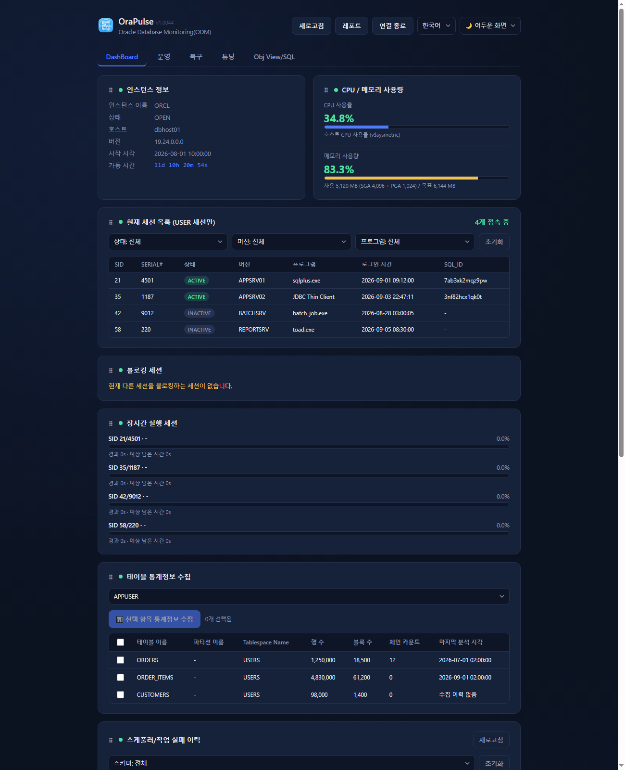
SCREEN · 11
다국어 · 테마 · 도움말
•
한국어 / 영어 전환
선택값은 저장되며, 일부 라벨은 두 언어에서 의도적으로 동일하게 유지
•
다크 / 라이트 테마
순수 CSS 변수 전환 방식이라 다시 그릴 필요가 없음
•
내장 사용설명서
실제 스크린샷이 포함된 이중언어 Help 탭 — 인터넷 연결 불필요
•
설명서 내 검색
일치 항목을 강조 표시하고 Enter/화살표 버튼으로 이동
OraPulse
20 / 23

Slide 21
REQUIREMENTS
요구 사항 & 알려진 제한 사항
요구 사항
알려진 제한 사항
✓
Oracle Database 12.1 이상
⚠
Oracle 11g 이하 미지원
VERSION_FULL 표시는 12.2 이상 필요, 12.1은 해당 카드만 권한 오류 표시
thin-mode 드라이버 자체의 제약
✓
네트워크 접근
⚠
SQL Query Runner 제약
OraPulse 실행 위치에서 대상 Oracle Listener 호스트/포트로 연결 가능해야 함
바인드 변수 입력 UI 없음, BLOB 컬럼은 표시되지 않음
✓
Instant Client 불필요
⚠
OS 레벨 호스트 지표 없음
python-oracledb의 순수 Python thin mode만 사용
디스크 여유공간 등은 제공하지 않음 — DB 연결로 얻을 수 있는 정보만 다루도록 설계됨
OraPulse
21 / 23

Slide 22
TECH STACK
기술 스택 & 프로젝트 구조
백엔드
프론트엔드 & 배포
✓
main.py
✓
public/ (순수 HTML/CSS/JS)
앱 생성 · 라우트 등록 · 서버 기동을 담당하는 진입점
i18n.js · cards.js · app-shell.js — 프레임워크 없이 직접 구현
✓
backend/ 라우트 모듈
✓
browser.py / tray.py / paths.py
core · connect · session · table_stats · object_view · sql_runner · tuning · jobs · account_security · alert_log · ops · recovery · report
격리된 브라우저 프로필, 트레이 아이콘, 경로 헬퍼
✓
report.py / favorites.py / tuning.py
✓
PyInstaller
스냅샷 수집, 암호화 저장, 규칙 기반 튜닝 로직
OraPulse.spec(단일 파일) / OraPulse-Folder.spec(폴더형) 빌드 스펙
✓
python-oracledb Thin mode
✓
build*.ps1 + installer.iss
Instant Client 설치 없이 12.1 이상 전 버전을 커버
VERSION 파일을 읽어 버전 태그가 자동 반영되는 빌드 · Inno Setup 인스톨러
OraPulse
22 / 23

Slide 23
Thank You
OraPulse — Oracle Database Monitoring Client
v1.0049 · 2026. 09

